Slide 1
S4 · Navegar y organizar el proyecto
S4 · 01
Introducción a la Bioinformática
LCG · UNAM · 2026
Unidad 2 · Sesión 4
Aula invertida · Taller práctico de 2 horas
~/ → ~/proyecto/
archivos sueltos estructura verificable
Notes:
**Objetivo:** recordar que la lectura ocurrió antes; hoy se ejecuta y corrige. **Transición:** “¿Qué llegó de S3 y qué aún falta?” **Tiempo aproximado:** 2 min.

Slide 2
¿Qué queremos lograr en S04?
S4 · 02
Al terminar...
ubicarme
construir
organizar
verificar
documentar
¿Qué acción te parece más sencilla? ¿Cuál tiene más riesgo?
Notes:
**Respuesta esperada:** suelen señalar “mover archivos” como fácil; recuperar que un cambio de ruta puede volverlo riesgoso. **Tiempo aproximado:** 2 min.

Slide 3
Ruta del taller: pensar → ejecutar → comprobar → corregir
S4 · 03
rutas
contexto
construir
verificar
editar
corregir
Bitácora: predice y registra evidencia.
Terminal: ejecuta y comprueba.
Notes:
**Dinámica:** pedir que abran la bitácora sin intentar completarla. **Qué observar:** acceso a terminal y diseño de S2. **Tiempo aproximado:** 2 min.

Slide 4
El reto: ordenar sin alterar el dato
S4 · 04
INICIO · en ~
DESTINO · ~/proyecto/
pacientes.md
pacientes-metadatos.md
protocolo.md
bitacora-ia.md · local
README.md
data/source/
data/processed/
src/ · results/ · doc/
Notes:
**No revelar todavía:** la secuencia de comandos. **Respuesta esperada:** datos y metadatos en `data/source/`; documentación en `doc/`; README en raíz. **Tiempo aproximado:** 2 min.

Slide 5
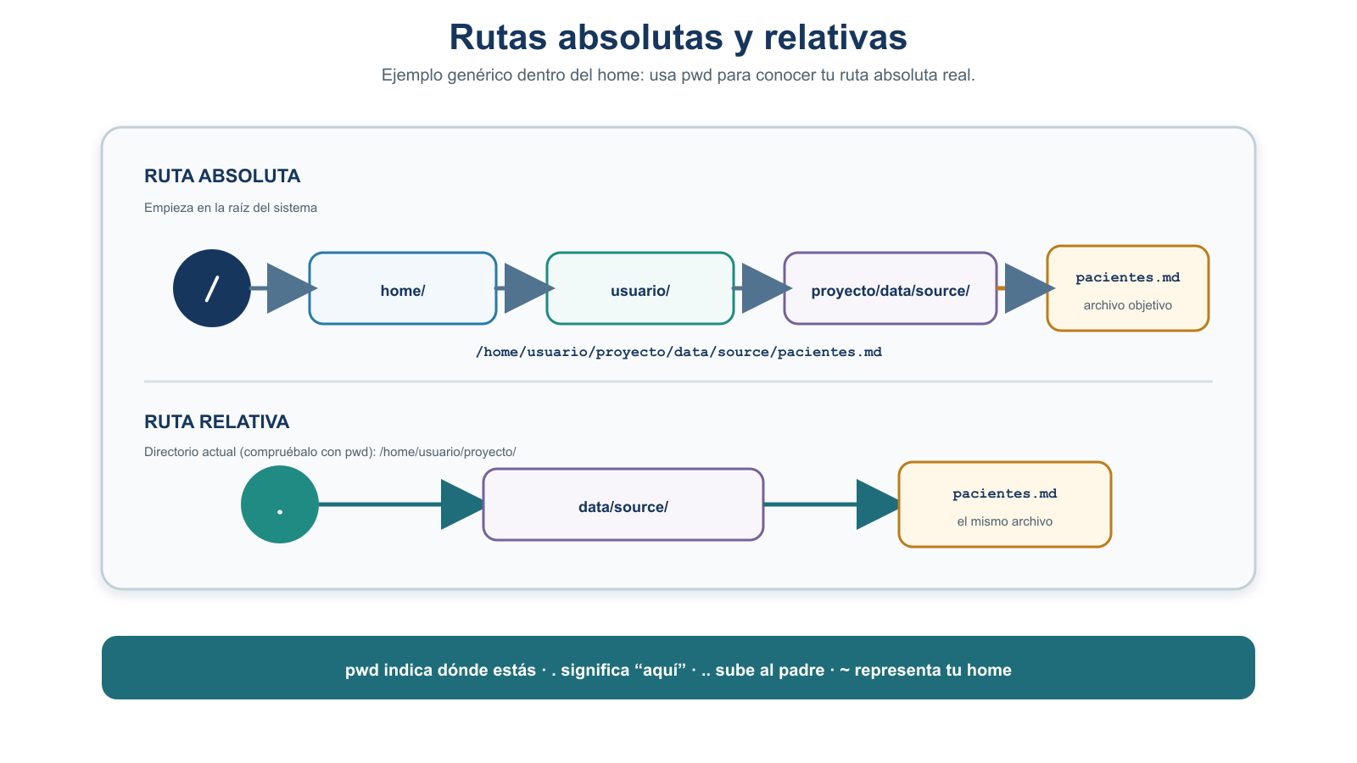
MP1 · Antes de moverte, ubícate
S4 · 05
Notes:
**Objetivo:** recoger razonamientos, no rapidez. **Qué observar:** uso de `..` y diferencia absoluta/relativa. **Tiempo aproximado:** 10 min.

Slide 6
Detective de rutas: ¿qué está mal?
S4 · 06
Estás en:
~/proyecto/doc/
¿En qué lugar lo buscaría Unix?
¿Qué cambiarías?
Alguien escribe:
data/source/pacientes.md
Notes:
**No revelar todavía:** `../data/source/pacientes.md`. **Respuesta esperada:** primero subir con `..`. **Cómo corregir o comprobar:** comparar con el árbol o usar `ls -l` después. **Tiempo aproximado:** 2 min.

Slide 7
MP2 · La evidencia inicial: ¿dónde y con quién trabajo?
S4 · 07
● ● ● terminal remota
$ hostname
$ whoami
$ cd ~
$ pwd
$ ls -lah
Antes de crear, copiar o borrar: confirma el contexto.
Notes:
**Qué observar:** alguien que solo teclea sin leer salida. **Pregunta de seguimiento:** “¿qué salida demuestra que estás en el servidor y no local?” **Tiempo aproximado:** 8 min.

Slide 8
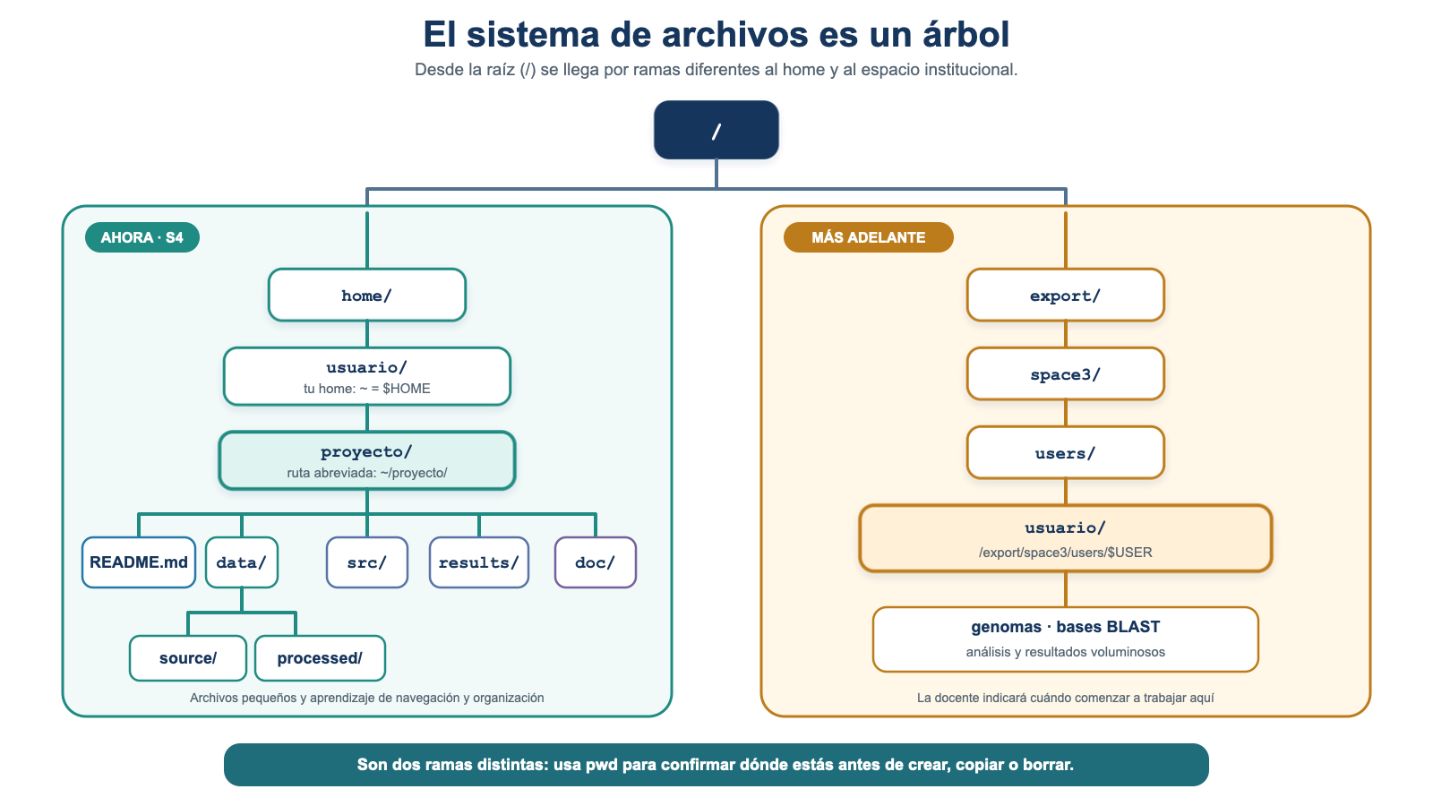
Home ahora; espacio institucional después
S4 · 08
Notes:
**Dinámica:** pedir que comparen `pwd` con `ls -ld /export/space3/users/$USER`. **Error frecuente:** concluir que son el mismo directorio porque ambos pertenecen al usuario. **Tiempo aproximado:** 5 min.

Slide 9
Antes de construir: pausa de seguridad
S4 · 09
¿Existe proyecto?
sí
inspecciona
ls -R proyecto
no
crea paso a paso
No corrijas creando un proyecto dentro de otro.
Notes:
**Respuesta esperada:** duplicar/anidar y perder la lectura del árbol. **Transición:** construirán el proyecto definitivo, no una plantilla opaca. **Tiempo aproximado:** 3 min.

Slide 10
Construye el árbol que usarás todo el curso
S4 · 10
● ● ● terminal remota
$ cd ~
$ mkdir proyecto
$ cd proyecto
$ pwd
$ mkdir -p data/source data/processed
$ mkdir src results doc
$ touch README.md
$ ls -R
Notes:
**Qué observar:** `pwd` tras entrar a proyecto y anidación correcta de `data/source`. **Tiempo aproximado:** 10 min.

Slide 11
MP3 · Copiar, renombrar o mover: predice primero
S4 · 11
Solo en prueba-s4/
a.txt
b.txt
c.txt
sub/c.txt
Antes de ejecutar mv: ¿cambia el nombre o cambia la ubicación?
Notes:
**No revelar todavía:** la clasificación de los dos `mv`. **Errores frecuentes:** creer que un archivo “desapareció”. **Tiempo aproximado:** 10 min.

Slide 12
Un movimiento no se entiende sin origen y destino
S4 · 12
mismo directorio
nuevo destino
b.txt → c.txt
c.txt → sub/
Comprueba con ls y ls -R.
El origen y el destino dan sentido a mv.
Notes:
**Cómo corregir o comprobar:** pedir una explicación causal: “¿qué comando produjo cada cambio?” **Transición:** en el proyecto real primero se copia, no se mueve. **Tiempo aproximado:** 3 min.

Slide 13
Tres caminos, un destino
S4 · 13
/ruta-real/home/proyecto/data/source/
cualquier lugar
ruta absoluta
data/source
~/proyecto/ + data/source/
~/proyecto/doc/ + ../data/source/pacientes.md
Notes:
**Objetivo:** introducir robustez como llegar al mismo lugar por rutas distintas. **Tiempo aproximado:** 5 min.

Slide 14
Copia primero: conserva un punto de regreso
S4 · 14
● ● ● terminal remota
$ cd ~/proyecto
$ cp -i ~/pacientes.md data/source/
$ cp -i ~/pacientes-metadatos.md data/source/
$ cp -i ~/protocolo.md doc/
Copiar conserva un punto de regreso hasta verificar.
Notes:
**Error frecuente:** sustituir `cp -i` por `mv`. **Respuesta esperada:** la copia en home permite recuperar si falla la verificación. **Tiempo aproximado:** 6 min.

Slide 15
Lo que falta viaja desde tu computadora
S4 · 15
[LOCAL]
[REMOTO]
~/proyecto/doc/
bitacora-ia.md
scp bitacora-ia.md usuario@servidor:/ruta/absoluta/.../doc/
Notes:
**Respuesta esperada:** estar local y tener ruta absoluta remota real. **Qué observar:** datos sensibles en pantallas/capturas. **Tiempo aproximado:** 4 min.

Slide 16
Verificar no es mirar: árbol + checksum
S4 · 16
¿Dónde quedó?
¿Cambió?
tree
ó
ls -R
sha256sum
pacientes.md
Ubicación e integridad son preguntas distintas.
Notes:
**Respuesta esperada:** árbol no prueba integridad; checksum no muestra organización. **Tiempo aproximado:** 6 min.

Slide 17
MP5 · Editar es un ciclo, no un momento
S4 · 17
abrir
editar
guardar
salir
comprobar
README.md y protocolo.md sí.
Datos en data/source/ no se editan.
Notes:
**Respuesta esperada:** después de salir, con `cat README.md`/reabrir. **No revelar todavía:** solución a Ctrl-S. **Tiempo aproximado:** 2 min.

Slide 18
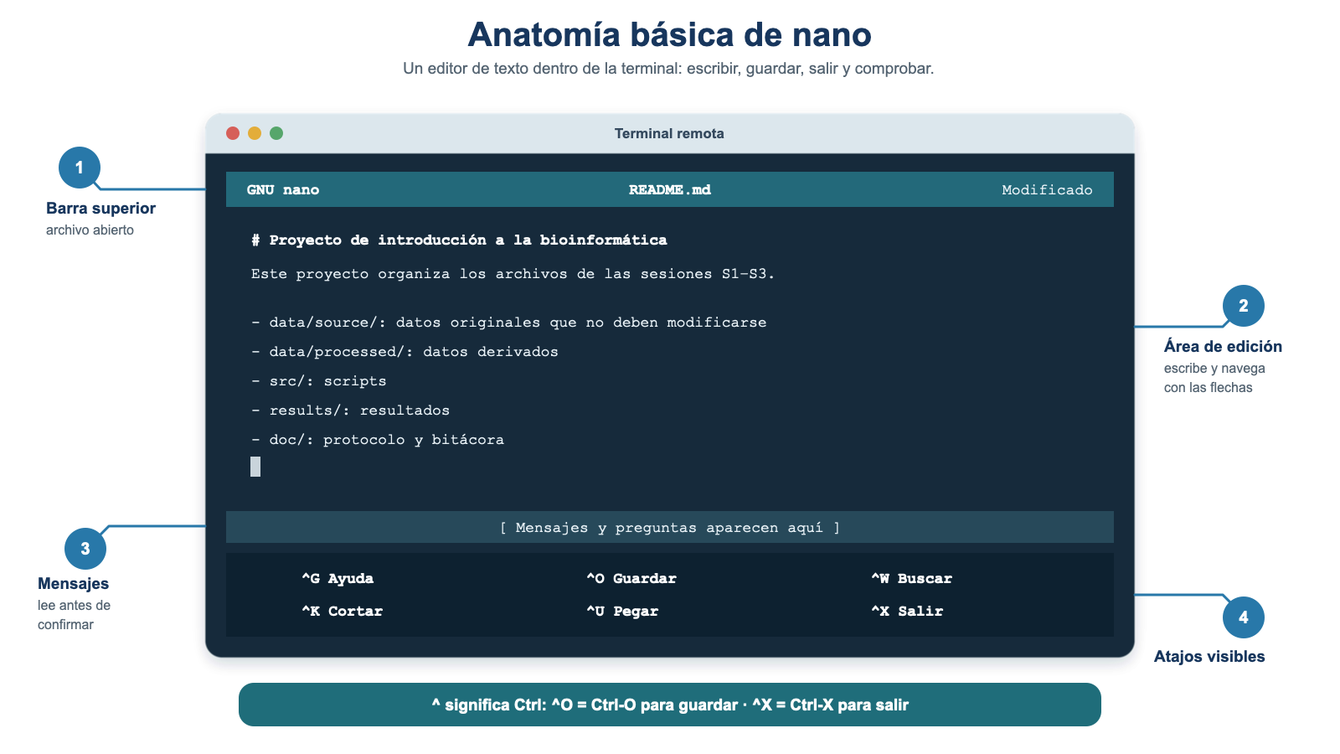
Nano: lee la pantalla antes de confirmar
S4 · 18
Notes:
**Error frecuente:** usar Ctrl-S y pensar que guardó. **Cómo corregir o comprobar:** si se pausa terminal, Ctrl-Q; volver a usar Ctrl-O. **Tiempo aproximado:** 3 min.

Slide 19
Evidencia de edición: no basta con “lo guardé”
S4 · 19
● ● ● terminal remota
$ nano README.md
[escribe · Ctrl-W busca · Ctrl-O guarda · Enter confirma · Ctrl-X sale]
$ ls -l README.md
$ cat README.md
La evidencia independiente aparece fuera del editor.
Notes:
**Qué observar:** protocolo con comandos inventados o sin problemas/decisiones. **Tiempo aproximado:** 12 min.

Slide 20
La entrega es una historia verificable
S4 · 20
árbol
checksum
rutas
comandos + problemas
doc/protocolo.md
Una captura no sustituye una historia verificable.
Notes:
**Transición:** hacer el registro antes de olvidar decisiones. **Tiempo aproximado:** 3 min.

Slide 21
MP4 · Borrar seguro empieza antes de `rm`
S4 · 21
¿dónde estoy?
¿qué existe?
¿qué borro?
ejecuto
● ● ● terminal remota
$ cd ~/prueba-s4
$ pwd
$ ls -R
$ rmdir sub # predice antes
$ rm -i sub/c.txt
$ rmdir sub
Notes:
**No revelar todavía:** el resultado del primer intento. **Errores frecuentes:** sugerir `rm -r`; recordar que no es parte de la tarea obligatoria. **Tiempo aproximado:** 6 min.

Slide 22
Cuando algo falla, lee antes de repetir
S4 · 22
● ● ● terminal remota
No such file or directory → pwd + ls + revisa ruta
mkdir falla → ¿falta el padre? usa -p
mv “desapareció” → revisa destino
checksum distinto → conserva y vuelve a copiar
scp raro → ¿estás local? ¿ruta remota?
Notes:
**Objetivo:** normalizar el error como evidencia. **Tiempo aproximado:** 2 min.

Slide 23
IA después: revisora, no operadora
S4 · 23
propuesta IA
prueba segura
decisión registrada
Anonimiza [SERVIDOR] [USUARIO] [RUTA].
Valida con man y prueba-s4/. No compartas secretos.
Notes:
**Respuesta esperada:** que no borre/sobrescriba, que use home, y que produzca la estructura requerida. **Tiempo aproximado:** 2 min.

Slide 24
Quédate con esto
S4 · 24
1 pwd orienta rutas relativas.
2 Home y espacio institucional no son lo mismo.
3 Copia antes de mover; verifica antes de borrar.
4 Árbol y checksum responden preguntas distintas.
5 Editar incluye comprobar fuera del editor.
6 Un error leído y corregido también es evidencia.
Semáforo de salida: verde · amarillo · rojo + una duda para S5
Notes:
**Objetivo:** identificar estudiantes que requieren apoyo en rutas, integridad o estructura antes de S5. **Transición:** preparar lectura de S5 y probar `file`/`head`. **Tiempo aproximado:** 2 min.

